Slide 1
BÀI 4. GIAI ĐIỆU ĐẤT NƯỚC.
Tiết 47-48: Văn bản 2.
Gò me
( Hoàng Tố Nguyên)
GIÁO VIÊN: TRẦN VĂN TÝ
TRƯỜNG: THCS AN HẢI

Slide 2
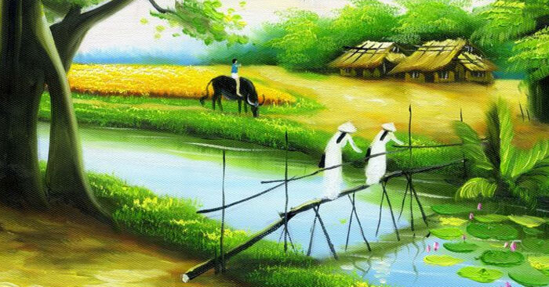

Slide 3
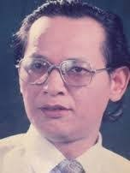
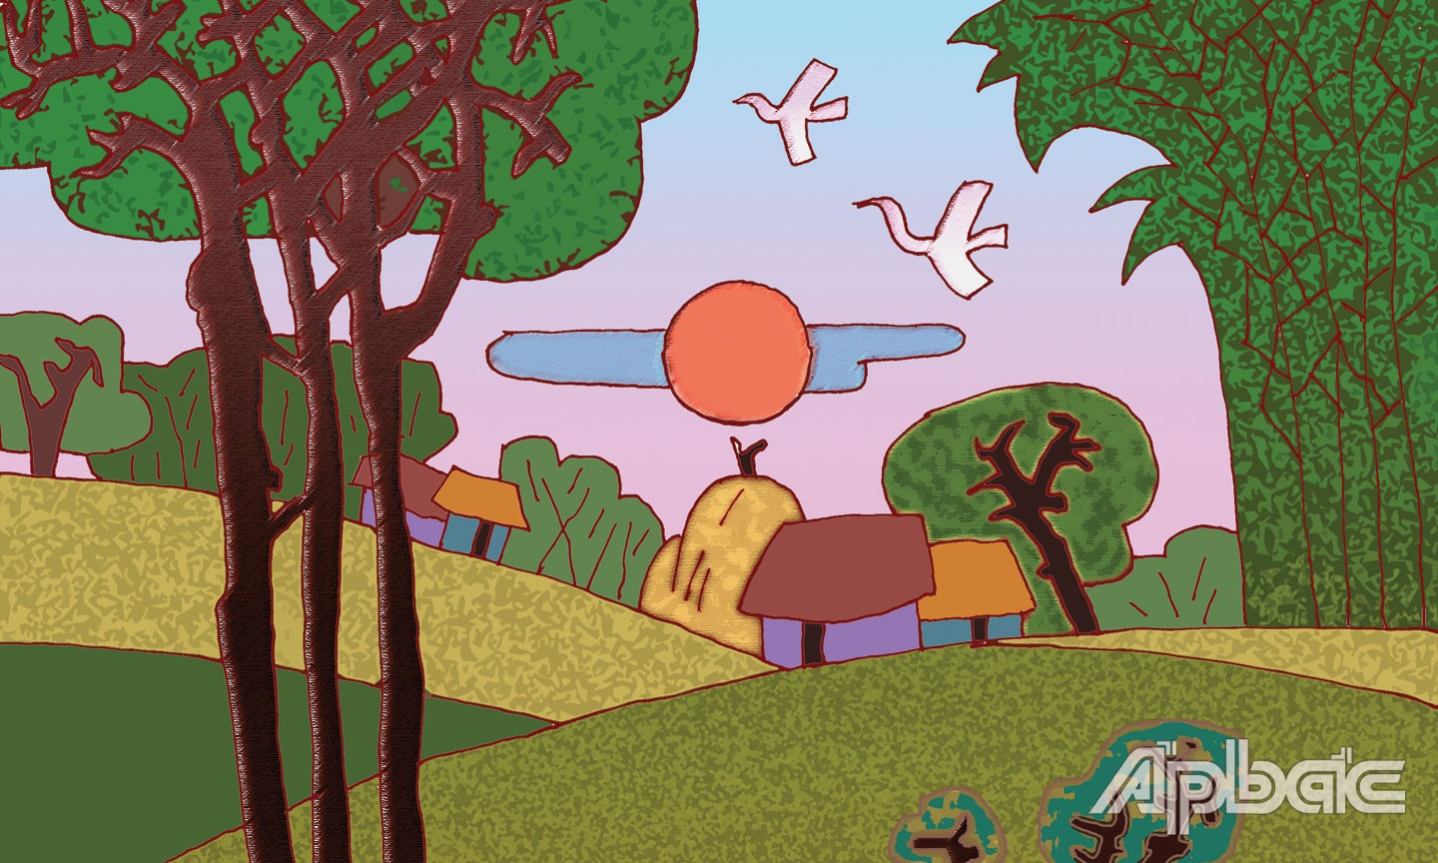

Slide 4
I.Trải nghiệm cùng văn bản.
1. Tác giả.
- Hoàng Tố Nguyên ( 1929-1975)
- Tên khai sinh là Lê Hoằng Mưu, quê ở xã Bình Ân, huyện Gò Công Đông, tỉnh Tiền Giang.
- Ông là nhà thơ lớn của đất nước. Hội viên Hội Nhà văn Việt Nam (1957).
- Tham gia kháng chiến và hoạt động văn nghệ ở chiến khu Tây Nam Bộ từ những năm kháng chiến chống thực dân Pháp.
* Các tác phẩm đã xuất bản:
- Gò Me 1957
- Quê chung 1962
- Truyện thơ Đổi đời (1955)
- Đất nước (1956)
- Từ nhớ đến thương 1950.
- Gửi chiến trường chống Mỹ 1966
- Tên quê hương 1976

Slide 5
2. Tác phẩm.
- Thể loại: thơ trữ tình
- PTBĐ: biểu cảm kết hợp miêu tả.
- Trích trong tập thơ cùng tên.
- Tập thơ “Gò Me” của Hoàng Tố Nguyên gồm 13 bài, xuất bản năm 1957 đã gây được tiếng vang lớn, tạo nên tên tuổi Hoàng Tố Nguyên. Nội dung tập thơ chủ yếu thể hiện tấm lòng thương nhớ quê hương của tác giả.

Slide 6
GÒ ME
Quê tôi đó! Mặt trông ra bể, Đóm hải đăng tắt lóe đêm đêm. Con đê cát đỏ cỏ viền, Leng keng nhạc ngựa ngược lên chợ Gò. Ruộng vây quanh, bốn mùa gió mát, Lúa Nàng - keo chói rực mặt trời. Ao làng trăng tắm, mây bơi, Nước trong như nước mắt người tôi yêu. Quê tôi sớm sớm, chiều chiều, Lao xao vườn mía. Mái lá khoan thai thở làn khói nhẹ, Những chị, những em má núng đồng tiền. Nọc cấy, tay tròn, nghiêng nón làm duyên, Véo von điệu hát cổ truyền. Tre thôi khúc khích, mây chìm lắng nghe:
“Hò ơ... Trai Biên Hòa lụy gái Gò Me, Không vì sắc lịch, mà chỉ vì mê giọng hò”.
Ôi, thuở ấu thơ, Cắt cỏ, chăn bò. Gối đầu lên áo, Nằm dưới làn me, nghe tre thổi sáo. Lòng nghe theo bướm, theo chim, Mạ non cong vắt lưỡi liềm, Lá xanh như dải lụa mềm lửng lơ.
[…]Tôi nằm trên võng mẹ đưa, Có chim cu gáy giữa trưa hanh nồng. Tiếng ai vút đầu bông lúa chín, Gió dìu vương xao xuyến bờ tre:
“Hò ơ... Trai Biên Hòa lụy gái Gò Me Không vì sắc lịch, mà chỉ vì mê giọng hò!” Chị tôi má đỏ thẹn thò, Giã me bên trã canh chua ngọt ngào.
( HOÀNG TỐ NGUYÊN)

Slide 7
II. Khám phá cùng văn bản.
1. Vẻ đẹp của cảnh sắc thiên nhiên và con người.
Tìm những câu thơ tả cảnh sắc và con người Gò Me? Những chi tiết đó gợi cho em cảm nhận gì về cảnh sắc và con người nơi đây?

Slide 8
* Cảnh sắc thiên nhiên.
Quê tôi đó! Mặt trông ra bể, Đóm hải đăng tắt lóe đêm đêm. Con đê cát đỏ cỏ viền, Leng keng nhạc ngựa ngược lên chợ Gò. Ruộng vây quanh, bốn mùa gió mát, Lúa Nàng - keo chói rực mặt trời. Ao làng trăng tắm, mây bơi, Nước trong như nước mắt người tôi yêu. Quê tôi sớm sớm, chiều chiều, Lao xao vườn mía. Mái lá khoan thai thở làn khói nhẹ,
Nằm dưới làn me, nghe tre thổi sáo. Lòng nghe theo bướm, theo chim, Mạ non cong vắt lưỡi liềm, Lá xanh như dải lụa mềm lửng lơ.
[…]Tôi nằm trên võng mẹ đưa, Có chim cu gáy giữa trưa hanh nồng. Tiếng ai vút đầu bông lúa chín, Gió dìu vương xao xuyến bờ tre:

Slide 9
* Vẻ đẹp con người.
Những chị, những em má núng đồng tiền. Nọc cấy, tay tròn, nghiêng nón làm duyên, Véo von điệu hát cổ truyền. Tre thôi khúc khích, mây chìm lắng nghe:
…
Chị tôi má đỏ thẹn thò, Giã me bên trã canh chua ngọt ngào.

Slide 10
* Bảng tổng hợp.
Nội dung | Hình ảnh, từ ngữ tiêu biểu | Cảm nhận của bản thân
Cảnh sắc thiên nhiên
Vẻ đẹp con người
Cảm xúc của nhà thơ

Slide 11
Nội dung | Hình ảnh, từ ngữ tiêu biểu | Cảm nhận của bản thân
Cảnh sắc thiên nhiên
Vẻ đẹp con người
Cảm xúc của nhà thơ
- Con đê - cát đỏ cỏ viền
- Lúa nàng keo- chói rực mặt trời
- Ao làng- trăng tắm, mây bơi
- Nước - trong như nước mắt người tôi yêu;
- Me non - cong vắt lưỡi liềm
- Lá - xanh như dải lụa mềm lửng lơ;...
- Hình ảnh sinh động, giàu sức gợi
-> Vẻ đẹp nên thơ, xanh mát.
- Những chị, những em - má núng đồng tiền
Nọc cấy, tay tròn, nghiêng nón làm duyên.
Véo von điệu hát cổ truyền;
- Chị tôi - má đỏ, thẹn thò
Giã me bên trã canh chua ngọt ngào
-> Hình ảnh những con người lao động chân chất, khoẻ khoắn, duyên dáng, yêu đời, gắn bó với quê hương xứ sở,...
- Tình yêu, sự gắn bó với quê hương, nỗi nhớ da diết khi phải xa quê và niềm tự hào về vẻ đẹp của quê hương - vẻ đẹp của thiên nhiên, con người, văn hoá, lịch sử,...
- Hò ơ... Trai Biên Hòa lụy gái Gò Me.
...

Slide 12
Bài thơ Gò mê có nhiều hình ảnh sinh động, giàu sức gợi . Em thích những hình ảnh nào vì sao ?
“Con đê cát đỏ cỏ viền
Leng keng nhạc ngựa ngược lên chợ Gò.
Ruộng vây quanh,bốn mùa gió mát
Lúa làng keo chói rực mặt trời”
“Những chị, những em má núng đồng tiền
Nọc cấy, tay tròn, nghiêng nón làm duyên
Véo von điệu hát cổ truyền
“- Hò… ơ… Trai Biên Hòa lụy gái Gò Me
Không vì sắc lịch,mà chỉ vì mê giọng hò”.
->Em thích hình ảnh này vì nó mở ra một không gian rộng mênh mông, thoải mái với con đê, cỏ xanh, lúa vàng, gió mát… tất cả tạo nên một bức tranh quê rất yên ả, thanh bình khiến cho con người cảm thấy yêu thích và luôn muốn sống ở một nơi như vậy.
->Tác giả đã miêu tả về những người con gái Gò Me không chỉ xinh đẹp, duyên dáng, thanh lịch, chăm chỉ, khéo léo mà còn có giọng hò rất ngọt ngào. Những người con gái này cũng chính là những người làm tô thêm vẻ đẹp cho mảnh đất và con người vùng đất Gò Me – quê hương của tác giả.

Slide 13
Tìm những câu thơ thể hiện cản xúc của nhà thơ đối với quê hương?
Nêu cảm nhận của em về tình cảm của TG đối với quê hương đất nước ?
2. Cảm xúc của nhà thơ.
“Hò ơ... Trai Biên Hòa lụy gái Gò Me, Không vì sắc lịch, mà chỉ vì mê giọng hò”.
….
- Tình yêu và nỗi nhớ da diết đối với quê hương, với những sinh hoạt văn hoá truyền thống của quê hương. Chính điệu hò đã góp phần quan trọng làm nên vẻ đẹp, bản sắc của vùng đất này, nên người đi xa khi nhớ về quê hương thường nhớ về những câu hò thân thương.
Ôi, thuở ấu thơ, Cắt cỏ, chăn bò. Gối đầu lên áo, Nằm dưới làn me, nghe tre thổi sáo.
….
“Hò ơ... Trai Biên Hòa lụy gái Gò Me Không vì sắc lịch, mà chỉ vì mê giọng hò!”

Slide 14
III. Tổng kết.
1. Nghệ thuật.
- Thể thơ trữ tình, sử dụng hình ảnh, ngôn ngữ giàu sức gợi.
2. Nội dung.
- Vẻ đẹp thiên nhiên và con người.
- Tình yêu, nỗi nhớ da diết, niềm tự hào đối với quê hương.

Slide 15
IV. Luyện tập.
BT1. nhớ lại một số tác phẩm mà em đã học, đã đọc trong đó tác giả cũng lấy tên một vùng đất làm nhan đề tương tự như bài thơ Gò Me
- Gợi ý: Các tác phẩm như: Cô Tô, Hang Én, Cửu Long Giang ta ơi,...

Slide 16
BT2. viết đoạn văn nêu cảm nhận về đoạn thơ từ
“ Ổi, thuở ấu thơ
…
Lá xanh như dải lụa mềm lửng lơ.”
* Gợi ý.
- Yêu cầu: viết được đoạn văn nêu cảm nhận về đoạn thơ
+ Cảm nhận về tình cảm của tác giả thể hiện trong đoạn thơ.
+ Cái hay, nổi bật của ngôn ngữ, giọng điệu của đoạn thơ.
tình cảm đoạn thơ đã khơi gợi trong lòng người học…

Slide 17
V. Vận dụng.
1. Ghi lại cảm xúc, suy nghĩ của em về quê hương mình.
2. Lập kế hoạch hành động của cá nhân trong việc thể hiện tình cảm, trách nhiệm với quê hương.

Slide 18
* Hướng dẫn học tập.
- Nội dung: Thực hành Tiếng Việt:
+ Nghĩa của từ.
+ Dấu câu.
+ Biện pháp tu từ.
- Yêu cầu:
+ Xem, nhớ lại kiến thức Ngữ văn 6 về các nội dung: Nghĩa của từ; Dấu câu; Biện pháp tu từ.
+ Đọc, xác định yêu cầu của bài tập.
+ Vận dụng kiến thức đã học để hoàn thành các bài tập

